Slide 1
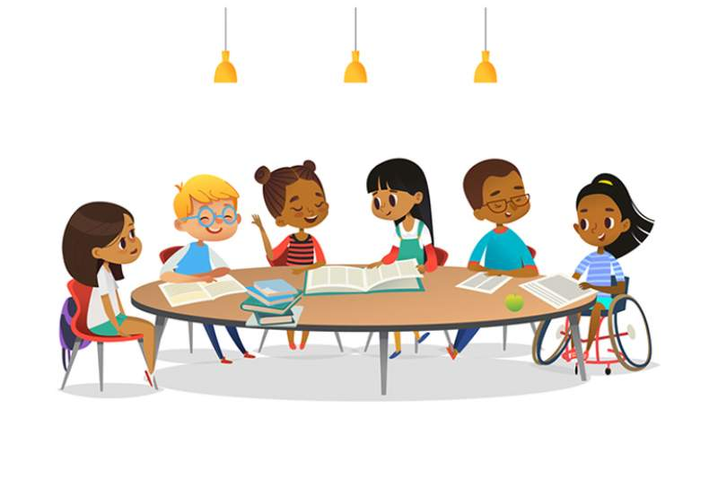
Інклюзивна література

Slide 2
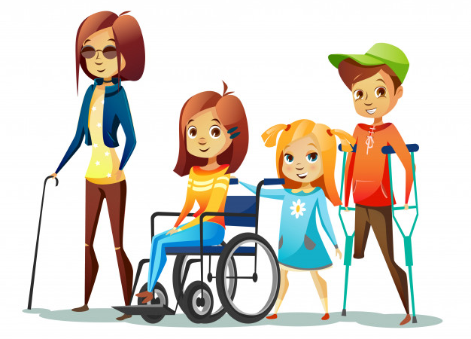
Інклюзивна освіта та виховання – вже не новинка для України, але ще досі для багатьох здається чимось невідомим та часто незрозумілим. Просвітницькі програми й освітні проєкти доступності успішно намагаються таку ситуацію подолати. Література ж привносить у цей процес свою, досить вагому, частку. Бо що, як не художнє слово найкраще донесе повідомлення, націлене на позитивне розуміння потрібної теми?

Slide 3
Інклюзивна література – це література, орієнтована на реалізацію дотримання прав осіб з інвалідністю та формування позитивного сприйняття інвалідності та особистої різноманітності.
Інклюзивна література об’єднує такі напрямки:
• література, яка розповідає про осіб з інвалідністю, формуючи у читачів позитивне сприйняття стану таких людей (книжки, які фокусують інтерес читача на загальнолюдських якостях та можливостях літературних героїв з інвалідністю, які покликані зробити спілкування з такими людьми обопільно цікавим та комфортним);
• література, яка спрямована на сприйняття особистої різноманітності;
• література для дітей з особливими освітніми потребами (книжки шрифтом Брайля, з використанням піктограм, тактильні, книжки-картинки та ін.).

Slide 4
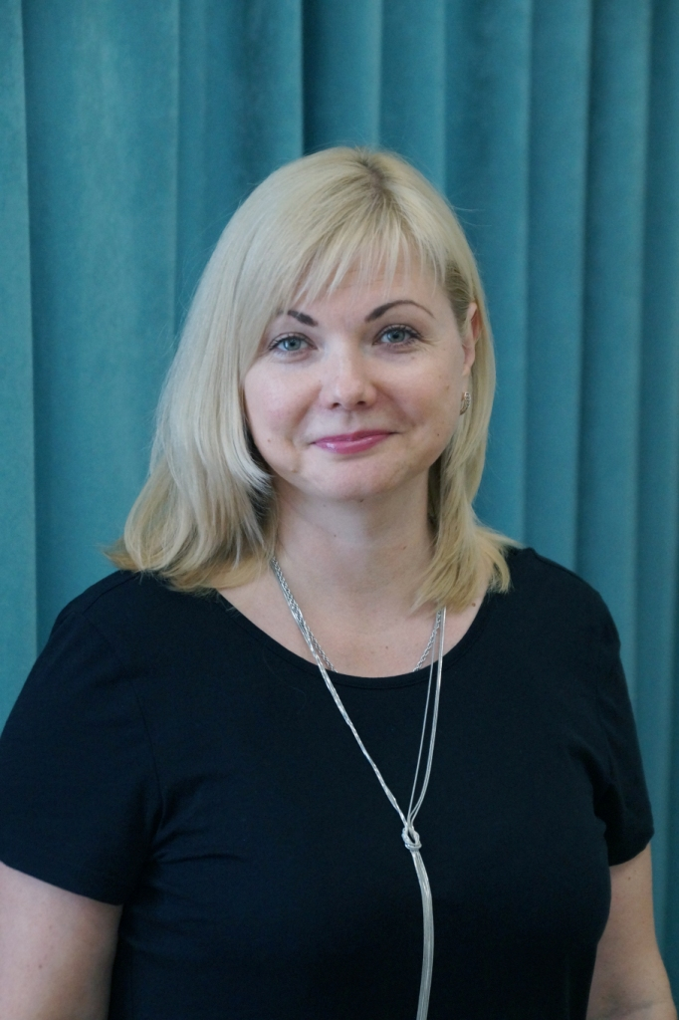
Термін «інклюзивна література» 2016 року ввела в Україні письменниця, доцентка кафедри видавничої справи Київського університету імені Бориса Грінченка
Олена Осмоловська.

Slide 5

Твори, героями яких є люди з особливими потребами, доволі складно сприймаються широкими верствами читачів саме через те, що така література підсвідомо асоціюється у людей з бажанням пожаліти, пережити разом трагедію головних героїв – тобто з сумом та стражданням. Це особливо спостерігається у дитячій літературі. Батьки намагаються відсторонити своїх дітей від зайвих страждань та переживань. З цієї ситуації є доволі простий вихід – зміщення акцентів від трагедії до цікавої історії. Усі люблять цікаві історії, а діти – особливо. І саме через цікаву історію набагато простіше донести розуміння того, що усі люди різні. А люди, які мають певні особливості розвитку потребують, перш за все, сприйняття та розуміння, а потім, звісно, адекватної допомоги.

Slide 6
Художня інклюзивна література - це художні твори про дітей з особливими потребами.
Темою таких творів є проблеми адаптації в суспільстві дітей, які некомфортно почувалися у цьому світі, не приймали себе через особливості розвитку або обмежені фізичні можливості.
Завдяки героям цих книжок дитина навчиться приймати себе, відчує смак до життя, набуде впевненості в собі.

Slide 7
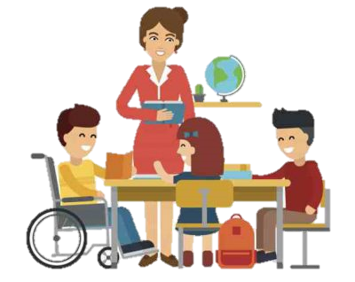
Книги про особливих дітей, видатних дітей та дорослих з певними порушеннями допомагають краще зрозуміти саму людини чи порушення. А ще такі книжки можуть стати неймовірним джерелом натхнення.

Slide 8

Бездітні дід і баба йдуть у ліс по гриби, де знаходять качечку зі зламаною ногою. Вони забирають її додому, а самі знову йдуть до лісу. Повернувшись, дід з бабою виявляють, що в хаті прибрано і зготовано їсти.
Дід з бабою вирішують підглянути хто їм допомагає і бачать як качечка перетворюється на дівчину. Вони кидають її гніздо в піч, щоб дівчина назавжди лишилася людиною. Та картає діда з бабою за їхній вчинок і йде з дому.
Наостанок дівчина просить зробити їй веретено та прялку.
Над двором тричі пролітає зграя качок, скидаючи дівчині по пір'їні та закликаючи полетіти з ними. Двічі вона відмовляє, а на третій раз вбирається в пір'я, перетворюється на качку й відлітає.
Казка вчить сприймати кожного таким, яким він є.

Slide 9

Маленька качечка по імені Сіра Шийка не могла відлетіти зі своєю сім’єю в теплі краї, тому що Лисиця поранила їй крило. Коли качечка залишилася одна, то від нудьги вирішила піти в ліс. Там Сіра шийка познайомилася з Зайцем, який попередив її про те, що їй потрібно побоюватися Лисицю. Лисиця приходила щодня до качечка і чекала поки вся ополонка замерзне.
Казка оповідає про те, що не можна здавати і треба завжди йти до кінця, незважаючи на всі життєві перешкоди.

Slide 10
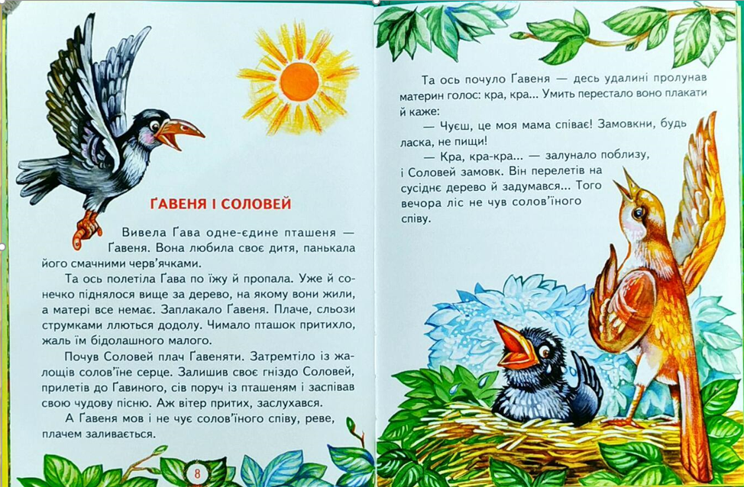
В. Сухомлинський «Ґавеня і соловей»

Slide 11

Книжка Оксани Драчковської - автобіографічна історія-казка для діток про себе та свого синочка Назарка, який, на жаль, із самого народження є дитиною з інвалідністю і не може ходити. Мама Оксана щодня веде боротьбу за за краще майбутнє для всіх особливих людей, для Назарка. Казка розповідає діткам, що не всі люди однакові, як не варто здаватися, коли важко, як триматися, коли сил не залишається і як жити в цьому світі, який, здебільшого, призначений для звичайних людей.

Slide 12



Збірка «Terra інклюзія» – інклюзивна книжка, яка формує позитивне сприйняття людей з інвалідністю. Оповідання цієї збірки – абсолютно різні за літературним відтворенням, але вони об’єднані любов’ю, спрагою до життя, силою людського характеру та волі. Життєві обставини у всіх літературних героїв різні, але всі вони прагнуть жити гідним повноцінним життям. Сила людини попри обставини та можливості, незалежно від віку та статі.
До збірки увійшли твори переможців та фіналістів Міжнародного літературного конкурсу «Коронація слова» у категорії спецвідзнаки «Інклюзивні оповідання «Terra інклюзія».

Slide 13

Дівчинка Даша, яка у реальному житті змушена щодня приймати ліки та проходити специфічні процедури, стає головною героїнею вигаданих історій. У казці дівчинка перетворюється на фею, знайомиться з доброю відьмою, що втратила дар творити дива, і повертає чари до казкової країни, перемагаючи страшного Павука.

Slide 14

Інклюзивна книжка, яка розкриває дивовижний світ пригод та формує позитивне сприйняття людей з інвалідністю.
Карколомні пригоди юного почитайка Петрика з маленької української Семенівки, залюбленого у життя попри важку фізичну ваду, та прагматичної київської старшокласниці Олі впритул занурять обох до глибин артефактів Трипілля, піднесуть до апогею піраміди Сонця, закинуть у взаємодію з кумедним науковим дослідником Гербарієм і французькою професоркою з Мексики.
Пригодницька історія, у якій ті, хто ще бояться зробити перший крок назустріч мрії, побачать, що навіть інвалідний візок не є перешкодою для мандрівок та неймовірних звершень.

Slide 15

Аманда нетерпляче чекає нового навчального року. Може, тепер їй нарешті вдасться розлюбити Адама, який, здається, зовсім не звертає на неї уваги. А ще цього року її клас має опікуватися першокласниками. Та Аманда не знає, що її підопічним натомість стане новий однокласник Ларс із синдромом Дауна. Перед дівчиною непросте завдання: вона не тільки має знайти спільну мову з Ларсом, який може стати їй веселим та вірним другом, а й захистити його від можливих цькувань...

Slide 16

«Історії про видатних людей із дислексією» - це збірка оповідей про людей, які досягли значних, навіть видатних, успіхів у своєму житті. І все це не зважаючи на дислексію (порушення писемного мовлення та читання). Історії життя Карла Великого, Леонардо да Вінчі, Агати Крісті, Тома Круза чи Джона Леннона дозволять подолати будь-який страх перед дислексією і зневіру у собі.

Slide 17
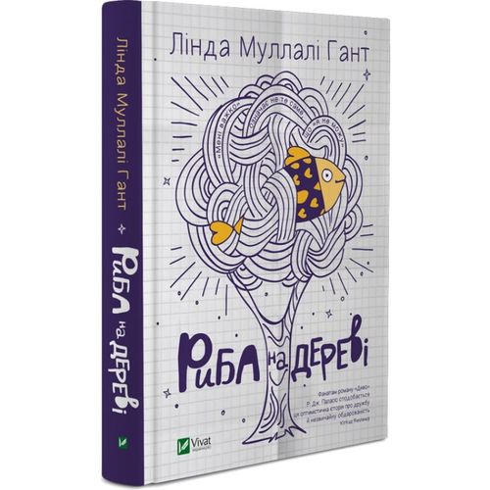
Еллі Нікерсон - особлива дівчинка. Найкраще в класі малює, кмітлива, щира, неабияка фантазерка, але… У неї дислексія, вона не може читати й писати, і це впливає на її самооцінку, стосунки з однокласниками, навчання, життя. Жахливо, коли ти не хочеш нікого смішити, а з тебе сміються. Коли найбільше прагнеш почуватися такою, як усі. Коли виконання домашнього завдання перетворюється на випробування. Потрібна неабияка сміливість, щоб кожного дня приходити до школи. Еллі разом із новим учителем кидає виклик - і врешті-решт розуміє: слова не стають істиною лише тому, що хтось їх вимовив уголос. І мислити не так, як усі, - це дуже круто. Такі люди запалюють світ.

Slide 18

Повість Дзвінки Матіяш «Марта з вулиці Святого Миколая» адресована підліткам. Це історія дорослішання дівчинки, яка мріє стати художницею, становлення її як особистості. Це оповідь про життя її рідних і друзів, про творчість і натхнення, живопис і музику, любов і втрату. І про народження нового життя…

Slide 19


Роман «Майже вільна» Дідьє ван Ковелара – твір про силу духу, внутрішню стійкість та пошук себе. Світ головної героїні після аварії кардинально змінюється. Але попри всі випробування, труднощі вона не втрачає свій внутрішній оптимізм і позитивне бачення світу. Роман, який долає будь-які стереотипи про сміливість, щастя та свободу.

